Slide 1


グラフ同型性判定問題 Graph Isomorphism
小畠教寛
北海道大学 大学院情報科学院
このスライドは，githubのobatakyoukan/paperに挙げています．

Slide 2
目次
問題説明
不変量
Certificate
探索空間の削減
枝刈り方法

Slide 3
問題説明

Slide 4






















グラフ同型性
入力 : 無向グラフ$G_{1}=\left(V_{1},E_{1}\right),G_{2}=\left(V_{2},E_{2}\right)$．
出力 : 以下の条件を満たす写像$f$．
$f:V_{1}→V_{2}$で，$\left\{f\left(x\right),f\left(y\right)\right\}∈E_{2}⟺\left\{x,y\right\}∈E_{1}$．
このような$f$を同型写像(isomorphism) という．
$$9$$
$$8$$
$$7$$
$$d$$
$$5$$
$$b$$
$$0$$
$$e$$
$$i$$
$$2$$
$$6$$
$$a$$
$$h$$
$$1$$
$$3$$
$$g$$
$$4$$
$$f=\left(\begin{matrix}0 & 1 & 2 & 3 & 4 & 5 & 6 & 7 & 8 & 9 \\ i & a & d & e & g & f & c & b & h & j\end{matrix}\right)$$
$$j$$
$$c$$
$$f$$

Slide 5
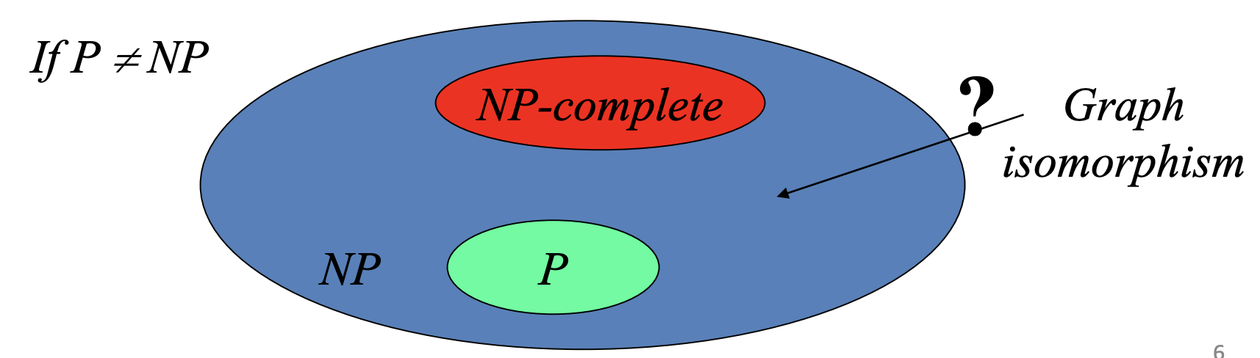

グラフ同型性の計算クラス
グラフ同型問題は，$NP$に属するが，
$P≠NP$ならば，
$P$と$NP$完全のどちらかに属するか未解明．
引用：北海道大学大学院 情報科学研究科 集中講義「大規模離散計算科学特論」
講義資料 「グラフ・部分グラフ同型判定の原理」客員教授 鷲尾隆（大阪大学産業科学研究所）
http://www-erato.ist.hokudai.ac.jp/lecture2013/docs/washio2.pdf

Slide 6
不変量

Slide 7















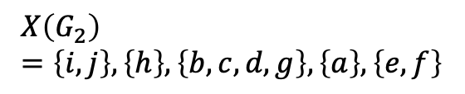


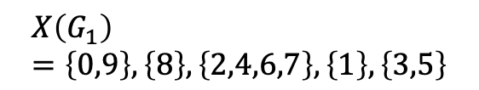






分割による探索空間の削減
集合 $X$の分割(partition)とは，$X$全体を互いに重ならないブロックに分けることをいう．
このスライドでの分割は，頂点集合 $V$の分割とする．
頂点順序に依存しない特徴で，分割 $X$を与えることで，探索空間を削減する．
$$9$$
$$d$$
$$X\left(G_{1}\right)=\left\{0,9\right\},\left\{8\right\},\left\{2,4,6,7\right\},\left\{1\right\},\left\{3,5\right\}$$
$$8$$
$$7$$
$$b$$
$$5$$
$$e$$
$$0$$
$$i$$
$$6$$
$$a$$
$$X\left(G_{2}\right)=\left\{i,j\right\},\left\{h\right\},\left\{b,c,d,g\right\},\left\{a\right\},\left\{e,f\right\}$$
$$2$$
$$h$$
$$g$$
$$4$$
$$1$$
$$3$$
$$j$$
$$c$$
$$f$$
$$10!=\text{3628800}$$
$$\left(2!\right)\left(1!\right)\left(4!\right)\left(1!\right)\left(2!\right)=96$$

Slide 8

















不変量とは
不変量(invariant)とは，以下の条件を満たすような関数$Φ$である．
$Φ\left(G_{1}\right)=Φ\left(G_{2}\right)$ if $G_{1}$and $G_{2}$ are isomorphic ．
ex) ソートした次数の配列
$v∈V_{1}$ : $0 1 2 3 4 5 6 7 8 9$
$$9$$
$\deg\left(v\right)$ : $1 3 3 6 3 6 3 3 3 1$
$$8$$
$$d$$
$$7$$
$$b$$
$v∈V_{2}$ : $a$ $b$ $c$ $d$ $e$ $f$ $g$ $h$ $i$ $j$
$$5$$
$$e$$
$$0$$
$$i$$
$\deg\left(v\right)$ : $3 3 3 3 6 6 3 3 1 1$
$$2$$
$$6$$
$$a$$
$$h$$
$$g$$
$$Φ\left(G_{1}\right)=[1 1 3 3 3 3 3 3 6 6]$$
$$4$$
$$1$$
$$3$$
$$c$$
$$j$$
$$f$$
$$Φ\left(G_{2}\right)=[1 1 3 3 3 3 3 3 6 6]$$

Slide 9


不変量による分割
$n$個の不変量のリストを $L=[D_{1},D_{2},…,D_{n}]$とする．
分割 $X$で，$x$と$y$が同じブロックに属するとき，
任意の$i$について，$D_{i}\left(G,x\right)=D_{i}\left(G,y\right)$を満たす．
$$9$$
$v∈V_{1}$ : $0 1 2 3 4 5 6 7 8 9$
$$8$$
$$7$$
$\deg\left(v\right)$ : $1 3 3 6 3 6 3 3 3 1$
$$0$$
$$5$$
$$2$$
$$6$$
$$X\left(G_{1}\right)=\left\{0,9\right\},\left\{1,2,4,6,7,8\right\},\left\{3,5\right\}$$
$$4$$
$$1$$
$$3$$

Slide 10

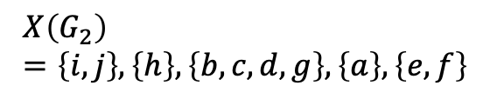
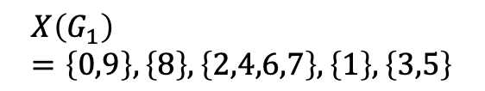
分割の例(1/4)
以下の関数で不変量を与え，同型性を判定する．
$D_{1}\left(G,x\right)=deg⁡(x)$
$D_{2}\left(G,x\right)=\left[ d_{j}\left(x\right):j=1,2,…,d_{n−1}\left(x\right)\right]$
ここで，$d_{j}\left(x\right)=\left|\left\{y :\deg\left( v \right)=j , v∈Γ\left(y\right)\right\}\right|$とする．
$$9$$
$$d$$
$$X\left(G_{1}\right)=\left\{0,9\right\},\left\{8\right\},\left\{2,4,6,7\right\},\left\{1\right\},\left\{3,5\right\}$$
$$8$$
$$7$$
$$b$$
$$5$$
$$e$$
$$0$$
$$i$$
$$6$$
$$a$$
$$X\left(G_{2}\right)=\left\{i,j\right\},\left\{h\right\},\left\{b,c,d,g\right\},\left\{a\right\},\left\{e,f\right\}$$
$$2$$
$$h$$
$$g$$
$$4$$
$$1$$
$$3$$
$$j$$
$$c$$
$$f$$

Slide 11



分割の例(2/4)
$v∈V_{1}$ : $0 1 2 3 4 5 6 7 8 9$
$D_{1}\left(G_{1},v\right)$: $1 3 3 6 3 6 3 3 3 1$
$$D_{2}\left(G_{1},0\right)=\left(0,0,1,0,0,0,0,0,0\right)$$
$$D_{2}\left(G_{1},1\right)=\left(0,0,2,0,0,1,0,0,0\right)$$
$$D_{2}\left(G_{1},2\right)=\left(0,0,1,0,0,2,0,0,0\right)$$
$$D_{2}\left(G_{1},3\right)=\left(0,0,5,0,0,1,0,0,0\right)$$
$$D_{2}\left(G_{1},4\right)=\left(0,0,1,0,0,2,0,0,0\right)$$
$$D_{2}\left(G_{1},5\right)=\left(0,0,5,0,0,1,0,0,0\right)$$
$$D_{2}\left(G_{1},6\right)=\left(0,0,1,0,0,2,0,0,0\right)$$
$$D_{2}\left(G_{1},7\right)=\left(0,0,1,0,0,2,0,0,0\right)$$
$$D_{2}\left(G_{1},8\right)=\left(2,0,0,0,0,1,0,0,0\right)$$
$$D_{2}\left(G_{1},9\right)=\left(0,0,1,0,0,0,0,0,0\right)$$
$$9$$
$$8$$
$$7$$
$$0$$
$$5$$
$$2$$
$$6$$
$$4$$
$$1$$
$$3$$
$$X\left(G_{1}\right)=\left\{0,9\right\},\left\{8\right\},\left\{2,4,6,7\right\},\left\{1\right\},\left\{3,5\right\}$$

Slide 12










分割の例(3/4)
$v∈V_{2}$ : $a b c d e f g h i j$
$D_{2}\left(G_{2},v\right)$: $3 3 3 3 6 6 3 3 1 1$
$$D_{2}\left(G_{2},a\right)=\left(0,0,2,0,0,1,0,0,0\right)$$
$$D_{2}\left(G_{2},b\right)=\left(0,0,1,0,0,2,0,0,0\right)$$
$$D_{2}\left(G_{2},c\right)=\left(0,0,1,0,0,2,0,0,0\right)$$
$$D_{2}\left(G_{2},d\right)=\left(0,0,1,0,0,2,0,0,0\right)$$
$$D_{2}\left(G_{2},e\right)=\left(0,0,5,0,0,1,0,0,0\right)$$
$$D_{2}\left(G_{2},f\right)=\left(0,0,5,0,0,1,0,0,0\right)$$
$$D_{2}\left(G_{2},g\right)=\left(0,0,1,0,0,2,0,0,0\right)$$
$$D_{2}\left(G_{2},h\right)=\left(2,0,0,0,0,1,0,0,0\right)$$
$$D_{2}\left(G_{2},i\right)=\left(0,0,1,0,0,0,0,0,0\right)$$
$$D_{2}\left(G_{2},j\right)=\left(0,0,1,0,0,0,0,0,0\right)$$
$$d$$
$$b$$
$$e$$
$$i$$
$$a$$
$$h$$
$$g$$
$$c$$
$$f$$
$$j$$
$$X\left(G_{2}\right)=\left\{i,j\right\},\left\{h\right\},\left\{b,c,d,g\right\},\left\{a\right\},\left\{e,f\right\}$$

Slide 13
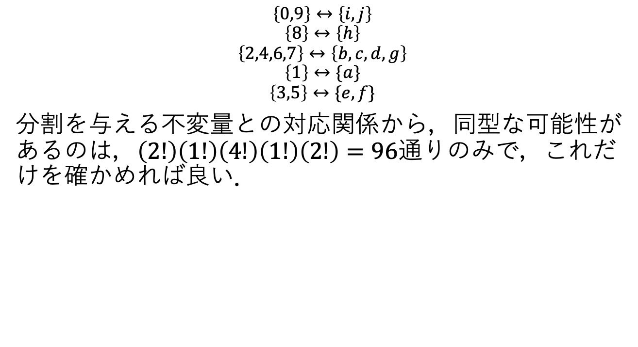
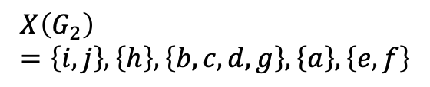
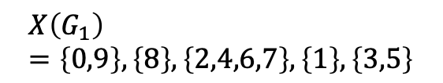
分割の例(4/4)
$$\left\{0,9\right\}↔\left\{i,j\right\}$$
$$\left\{8\right\}↔\left\{h\right\}$$
$$\left\{2,4,6,7\right\}↔\left\{b,c,d,g\right\}$$
$$\left\{1\right\}↔\{a\}$$
$$\left\{3,5\right\}↔\{e,f\}$$
分割を与える不変量との対応関係から，同型な可能性があるのは，$\left(2!\right)\left(1!\right)\left(4!\right)\left(1!\right)\left(2!\right)=96$通りのみで，これだけを確かめれば良い．
$$9$$
$$d$$
$$X\left(G_{1}\right)=\left\{0,9\right\},\left\{8\right\},\left\{2,4,6,7\right\},\left\{1\right\},\left\{3,5\right\}$$
$$8$$
$$7$$
$$b$$
$$5$$
$$e$$
$$0$$
$$i$$
$$6$$
$$a$$
$$X\left(G_{2}\right)=\left\{i,j\right\},\left\{h\right\},\left\{b,c,d,g\right\},\left\{a\right\},\left\{e,f\right\}$$
$$2$$
$$h$$
$$g$$
$$4$$
$$1$$
$$3$$
$$j$$
$$c$$
$$f$$

Slide 14
certificate

Slide 15



certificate
certificateとは，任意のグラフ$G_{1},G_{2}$に対して，以下の条件を満たす関数 $Cert$である．
$Cert\left(G_{1}\right)=Cert\left(G_{2}\right)⟺G_{1}$and $G_{2}$ are isomorphic．
$$x$$
$$y$$

Slide 16




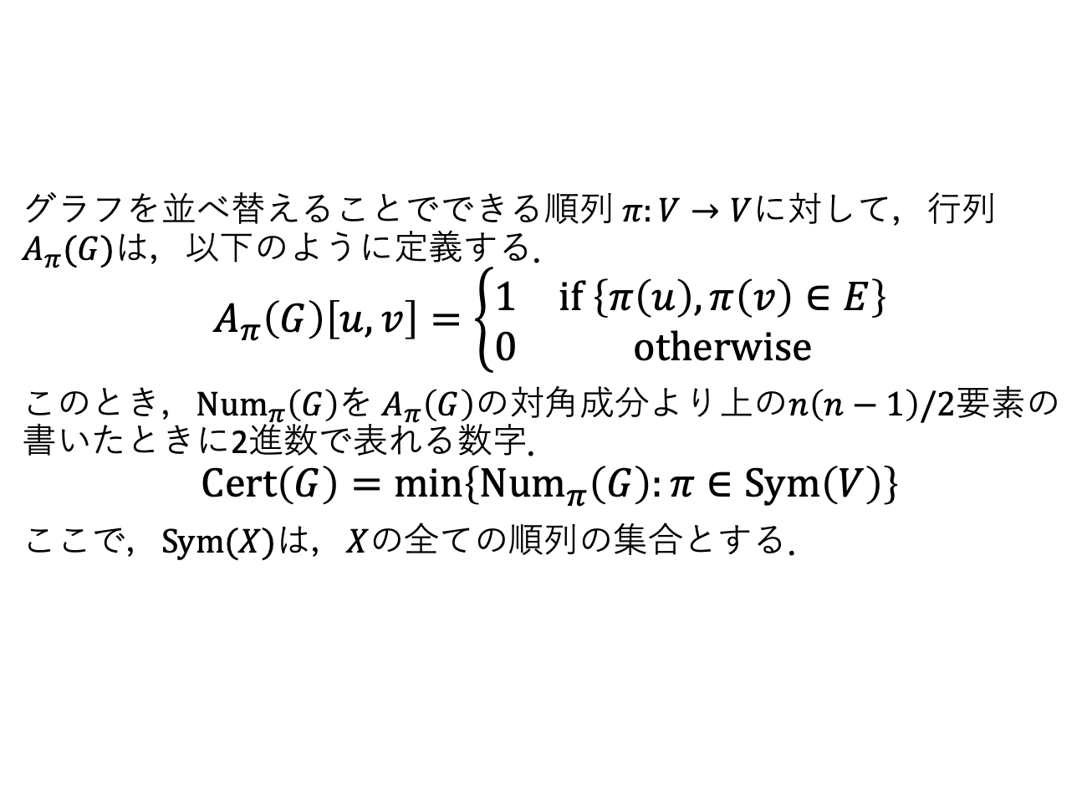






簡単なcertificateの例
グラフを並べ替えることでできる順列 $π:V→V$に対して，行列 $A_{π}(G)$は，以下のように定義する．
$$A_{π}\left(G\right)\left[u,v\right]=\left\{\begin{matrix}1 & if \left\{π\left(u\right),π\left(v\right)∈E\right\} \\ 0 & otherwise\end{matrix}\right.$$
このとき，$Num_{π}\left(G\right)$を $A_{π}\left(G\right)$の対角成分より上の$n\left(n−1\right)/2$要素の書いたときに2進数で表れる数字．
$$Cert\left(G\right)=\min\left\{Num_{π}\left(G\right):π∈Sym\left(V\right)\right\}$$
ここで，$Sym(X)$は，$X$の全ての順列の集合とする．
$d$ $a$ $b$ $c$
$${001111}_{(2)}$$
$$a$$
$$d$$
$$d$$
$$a$$
$$b$$
$$c$$
$$\left(\begin{matrix}0 & 0 & 0 & 1 \\ 0 & 0 & 1 & 1 \\ 0 & 1 & 0 & 1 \\ 1 & 1 & 1 & 0\end{matrix}\right)$$
$$b$$
$$c$$
$$15$$
$$π=\left(\begin{matrix}a & b & c & d \\ 1 & 2 & 3 & 0\end{matrix}\right)$$

Slide 17
certificate
探索空間の削減

Slide 18



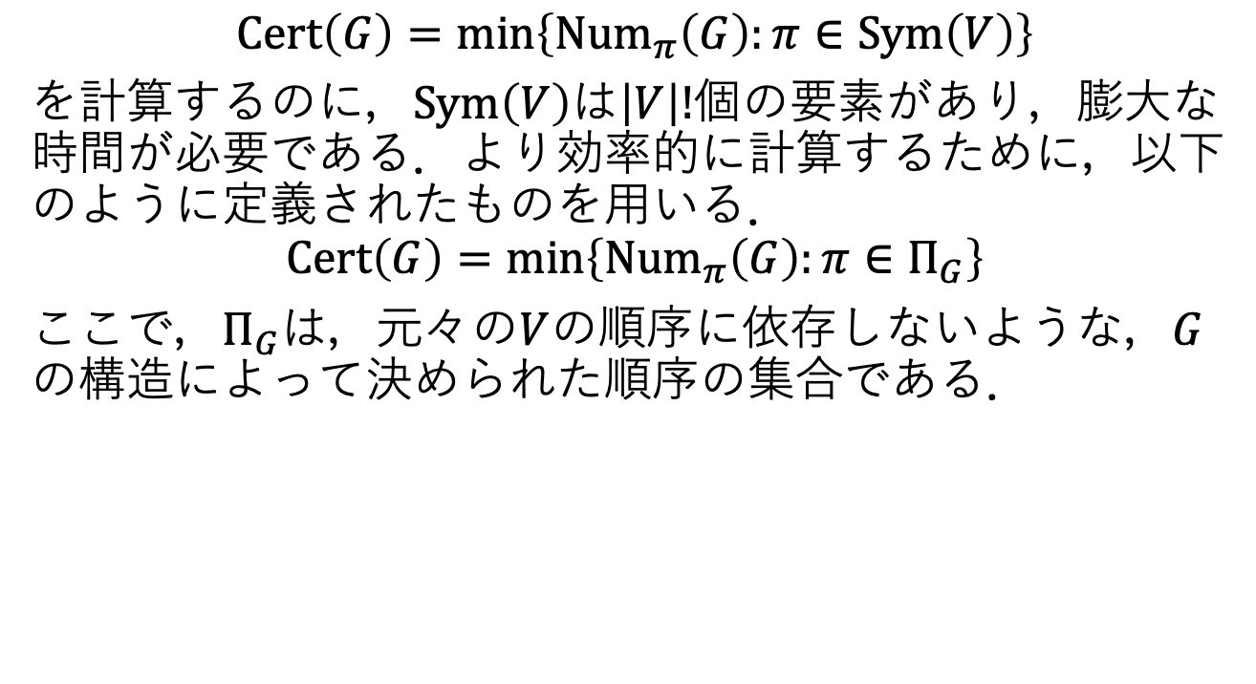




certificateの高速化アイデア
$$Cert\left(G\right)=\min\left\{Num_{π}\left(G\right):π∈Sym\left(V\right)\right\}$$
を計算するのに，$Sym\left(V\right)$は$\left|V\right|!$個の要素があり，膨大な時間が必要である．より効率的に計算するために，以下のように定義されたものを用いる．
$$Cert\left(G\right)=\min\left\{Num_{π}\left(G\right):π∈Π_{G}\right\}$$
ここで，$Π_{G}$は，元々の$V$の順序に依存しないような，$G$の構造によって決められた順序の集合である．
$$Π_{G_{1}}$$
$$f$$
$$Π_{G_{2}}$$
$$\left[1,2,3,4\right]$$
$$\left[f(1),f(2),f(3),f(4)\right]$$
$$⋮$$
$$⋮$$

Slide 19
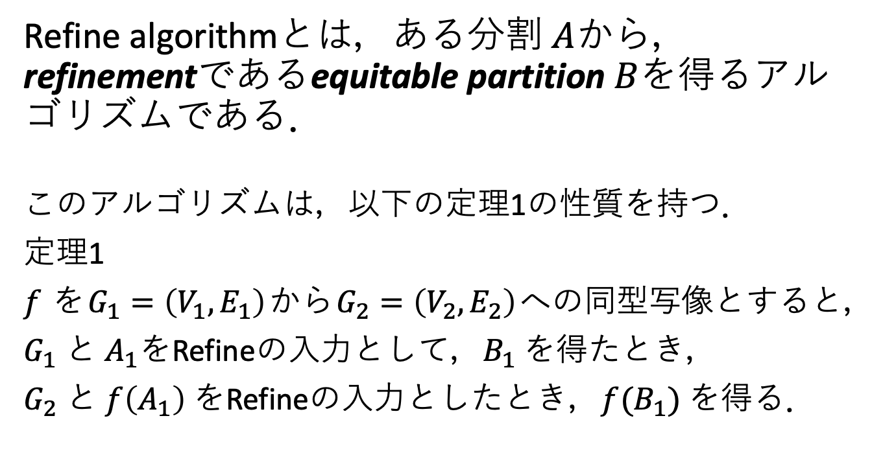
Refine algorithmの概要
Refine algorithmとは，ある分割 $A$から，refinementであるequitable partition $B$を得るアルゴリズムである．
このアルゴリズムは，以下の定理1の性質を持つ．
定理1
$f$ を$G_{1}=\left(V_{1},E_{1}\right)$から$G_{2}=\left(V_{2},E_{2}\right)$への同型写像とすると，
$G_{1}$ と $A_{1}$をRefineの入力として，$B_{1}$ を得たとき，
$G_{2}$ と $f\left(A_{1}\right)$ をRefineの入力としたとき，$f(B_{1})$ を得る．

Slide 20








equitable partition
equitable partition $B$は，任意の$i,j$に対して，以下の条件を満たす分割である．
$$∀u,v∈B\left[i\right] :\left|Γ\left(u\right)∩B\left[j\right]\right|=\left|Γ\left(v\right)∩B\left[j\right]\right|$$
ここで，$Γ\left(u\right)=\left\{x∈V :\left\{ u , v \right\}∈E\right\}$である．
$$0$$
$$1$$
$$7$$
$$2$$
$$B=[\left\{0\right\},\left\{2,4\right\},\left\{5,6\right\},\left\{7\right\},\left\{1,3\right\}]$$
$$6$$
$$3$$
$$5$$
$$4$$

Slide 21
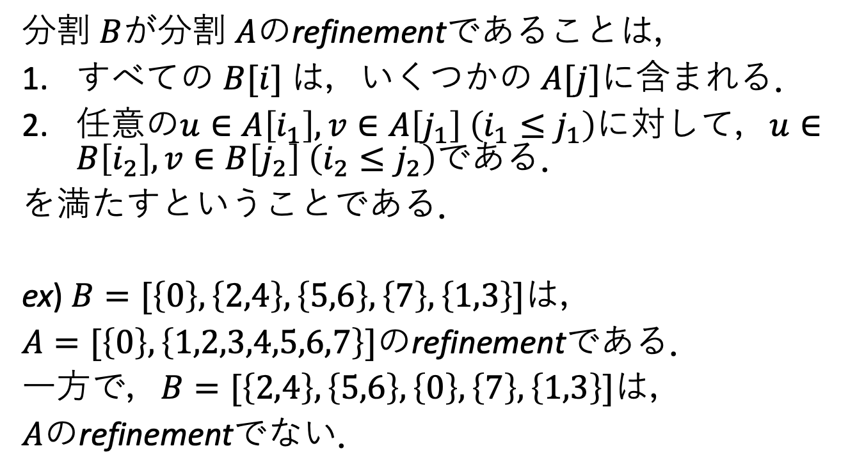
refinement
分割 $B$が分割 $A$のrefinementであることは，
すべての $B[i]$ は，いくつかの $A[j]$に含まれる．
任意の$u∈A\left[i_{1}\right],v∈A\left[j_{1}\right] \left(i_{1}≤j_{1}\right)$に対して，$u∈B\left[i_{2}\right],v∈B\left[j_{2}\right] \left(i_{2}≤j_{2}\right)$である．
を満たすということである．
ex) $B=[\left\{0\right\}, \left\{2,4\right\},\left\{5,6\right\},\left\{7\right\},\left\{1,3\right\}]$は，
$A=[\left\{0\right\},\left\{1,2,3,4,5,6,7\right\}]$のrefinementである．
一方で，$B=[\left\{2,4\right\},\left\{5,6\right\},\left\{0\right\},\left\{7\right\},\left\{1,3\right\}]$は，
$A$のrefinementでない．

Slide 22
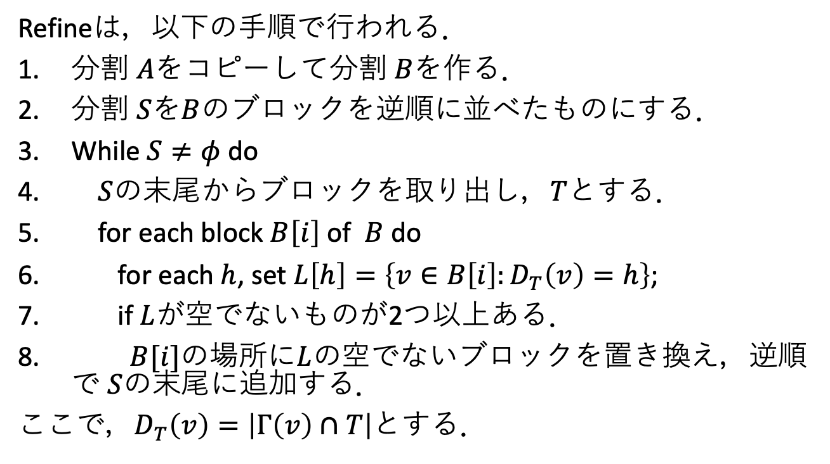
Refine algorithm
Refineは，以下の手順で行われる．
分割 $A$をコピーして分割 $B$を作る．
分割 $S$を$B$のブロックを逆順に並べたものにする．
While $S≠φ$ do
$S$の末尾からブロックを取り出し，$T$とする．
for each block $B\left[i\right]$ of $B$ do
for each $h$, set $L\left[h\right]=\left\{v∈B\left[i\right]:D_{T}\left(v\right)=h\right\}$;
if $L$が空でないものが2つ以上ある．
$B[i]$の場所に$L$の空でないブロックを置き換え，逆順で $S$の末尾に追加する．
ここで，$D_{T}\left(v\right)=\left|Γ\left(v\right)∩T\right|$とする．

Slide 23

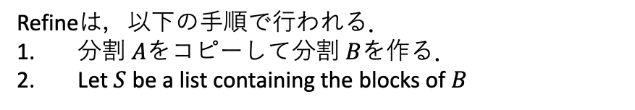
Refine algorithmの例(1/6)
$A=\left[\left\{0\right\},\left\{1,2,3,4,5,6,7\right\}\right]$でのRefineの実行結果．
手順1：
$$B=\left[\left\{0\right\},\left\{1,2,3,4,5,6,7\right\}\right]$$
手順2：
$$S=\left[\left\{1,2,3,4,5,6,7\right\},\left\{0\right\}\right]$$
$$0$$
$$1$$
Refineは，以下の手順で行われる．
分割 $A$をコピーして分割 $B$を作る．
Let $S$ be a list containing the blocks of $B$
$$7$$
$$2$$
$$6$$
$$3$$
$$5$$
$$4$$

Slide 24






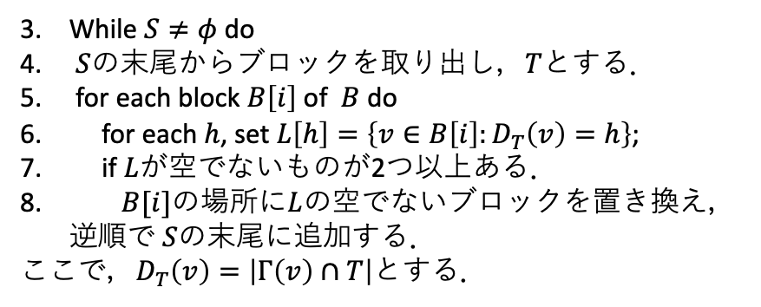



Refine algorithmの例(2/6)
$$B=\left[\left\{0\right\},\left\{1,2,3,4,5,6,7\right\}\right],S=\left[\left\{1,2,3,4,5,6,7\right\},\left\{0\right\}\right]$$
手順4：$T=\left\{0\right\},S=\left[\left\{1,2,3,4,5,6,7\right\}\right]$
手順6：$L\left[0\right]=\left\{2,4,5,6\right\},L\left[1\right]=\left\{1,3,7\right\}$
手順8：$B=\left[\left\{0\right\},\left\{2,4,5,6\right\},\left\{1,3,7\right\}\right],$
$$S=[\left\{1,2,3,4,5,6,7\right\},\left\{1,3,7\right\},\left\{2,4,5,6\right\}]$$
$$D_{T}\left(0\right)=0$$
$$D_{T}\left(1\right)=1$$
While $S≠φ$ do
$S$の末尾からブロックを取り出し，$T$とする．
for each block $B\left[i\right]$ of $B$ do
for each $h$, set $L\left[h\right]=\left\{v∈B\left[i\right]:D_{T}\left(v\right)=h\right\}$;
if $L$が空でないものが2つ以上ある．
$B[i]$の場所に$L$の空でないブロックを置き換え，逆順で $S$の末尾に追加する．
ここで，$D_{T}\left(v\right)=\left|Γ\left(v\right)∩T\right|$とする．
$$0$$
$$1$$
$$D_{T}\left(2\right)=0$$
$$7$$
$$2$$
$$D_{T}\left(7\right)=1$$
$$D_{T}\left(3\right)=1$$
$$6$$
$$3$$
$$D_{T}\left(6\right)=0$$
$$D_{T}\left(4\right)=0$$
$$5$$
$$4$$
$$D_{T}\left(5\right)=0$$

Slide 25








Refine algorithmの例(3/6)
$$B=\left[\left\{0\right\},\left\{2,4,5,6\right\},\left\{1,3,7\right\}\right],$$
$$S=[\left\{1,2,3,4,5,6,7\right\},\left\{1,3,7\right\},\left\{2,4,5,6\right\}]$$
手順4：$T=\left\{2,4,5,6\right\},S=\left[\left\{1,2,3,4,5,6,7\right\},\left\{1,3,7\right\}\right]$
手順6：$L\left[1\right]=\left\{2,4\right\},L\left[2\right]=\left\{5,6\right\}$
手順8：$B=\left[\left\{0\right\},\left\{2,4\right\},\left\{5,6\right\},\left\{1,3,7\right\}\right],$
$$S=[\left\{1,2,3,4,5,6,7\right\},\left\{1,3,7\right\},\left\{5,6\right\},\left\{2,4\right\}]$$
$$D_{T}\left(0\right)=0$$
$$D_{T}\left(1\right)=2$$
While $S≠φ$ do
$S$の末尾からブロックを取り出し，$T$とする．
for each block $B\left[i\right]$ of $B$ do
for each $h$, set $L\left[h\right]=\left\{v∈B\left[i\right]:D_{T}\left(v\right)=h\right\}$;
if $L$が空でないものが2つ以上ある．
$B[i]$の場所に$L$の空でないブロックを置き換え，逆順で $S$の末尾に追加する．
ここで，$D_{T}\left(v\right)=\left|Γ\left(v\right)∩T\right|$とする．
$$0$$
$$1$$
$$D_{T}\left(2\right)=1$$
$$7$$
$$2$$
$$D_{T}\left(7\right)=2$$
$$D_{T}\left(3\right)=2$$
$$6$$
$$3$$
$$D_{T}\left(6\right)=2$$
$$D_{T}\left(4\right)=1$$
$$5$$
$$4$$
$$D_{T}\left(5\right)=2$$

Slide 26








Refine algorithmの例(4/6)
$$B=\left[\left\{0\right\},\left\{2,4\right\},\left\{5,6\right\},\left\{1,3,7\right\}\right],$$
$$S=[\left\{1,2,3,4,5,6,7\right\},\left\{1,3,7\right\},\left\{5,6\right\},\left\{2,4\right\}]$$
手順4：$T=\left\{2,4\right\},S=\left[\left\{1,2,3,4,5,6,7\right\},\left\{1,3,7\right\},\left\{5,6\right\}\right]$
手順6：$L\left[0\right]=\left\{7\right\},L\left[2\right]=\left\{2,4\right\}$
手順8：$B=\left[\left\{0\right\},\left\{2,4\right\},\left\{5,6\right\},\left\{7\right\},\{1,3\}\right],$
$$S=[\left\{1,2,3,4,5,6,7\right\},\left\{1,3,7\right\},\left\{5,6\right\},\left\{1,3\right\},\left\{7\right\}]$$
$$D_{T}\left(0\right)=0$$
$$D_{T}\left(1\right)=2$$
While $S≠φ$ do
$S$の末尾からブロックを取り出し，$T$とする．
for each block $B\left[i\right]$ of $B$ do
for each $h$, set $L\left[h\right]=\left\{v∈B\left[i\right]:D_{T}\left(v\right)=h\right\}$;
if $L$が空でないものが2つ以上ある．
$B[i]$の場所に$L$の空でないブロックを置き換え，逆順で $S$の末尾に追加する．
ここで，$D_{T}\left(v\right)=\left|Γ\left(v\right)∩T\right|$とする．
$$0$$
$$1$$
$$D_{T}\left(2\right)=0$$
$$7$$
$$2$$
$$D_{T}\left(7\right)=0$$
$$D_{T}\left(3\right)=2$$
$$6$$
$$3$$
$$D_{T}\left(6\right)=1$$
$$D_{T}\left(4\right)=0$$
$$5$$
$$4$$
$$D_{T}\left(5\right)=1$$

Slide 27





Refine algorithmの例(5/6)
$$B=\left[\left\{0\right\},\left\{2,4\right\},\left\{5,6\right\},\left\{7\right\},\{1,3\}\right],$$
$$S=[\left\{1,2,3,4,5,6,7\right\},\left\{1,3,7\right\},\left\{5,6\right\},\left\{1,3\right\},\left\{7\right\}]$$
手順4：$T=\left\{7\right\},S=\left[\left\{1,2,3,4,5,6,7\right\},\left\{1,3,7\right\},\left\{5,6\right\},\{1,3\}\right]$
手順7：すべての$B\left[i\right]$について，$L$が空でないものが2つ以上ない．
$$D_{T}\left(0\right)=1$$
$$D_{T}\left(1\right)=0$$
While $S≠φ$ do
$S$の末尾からブロックを取り出し，$T$とする．
for each block $B\left[i\right]$ of $B$ do
for each $h$, set $L\left[h\right]=\left\{v∈B\left[i\right]:D_{T}\left(v\right)=h\right\}$;
if $L$が空でないものが2つ以上ある．
$B[i]$の場所に$L$の空でないブロックを置き換え，逆順で $S$の末尾に追加する．
ここで，$D_{T}\left(v\right)=\left|Γ\left(v\right)∩T\right|$とする．
$$0$$
$$1$$
$$D_{T}\left(2\right)=0$$
$$7$$
$$2$$
$$D_{T}\left(7\right)=0$$
$$D_{T}\left(3\right)=0$$
$$6$$
$$3$$
$$D_{T}\left(6\right)=1$$
$$D_{T}\left(4\right)=0$$
$$5$$
$$4$$
$$D_{T}\left(5\right)=1$$

Slide 28

Refine algorithmの例(6/6)
3から8行目を繰り返すと，
$$B=\left[\left\{0\right\},\left\{2,4\right\},\left\{5,6\right\},\left\{7\right\},\{1,3\}\right]$$
が得られる．
While $S≠φ$ do
$S$の末尾からブロックを取り出し，$T$とする．
for each block $B\left[i\right]$ of $B$ do
for each $h$, set $L\left[h\right]=\left\{v∈B\left[i\right]:D_{T}\left(v\right)=h\right\}$;
if $L$が空でないものが2つ以上ある．
$B[i]$の場所に$L$の空でないブロックを置き換え，逆順で $S$の末尾に追加する．
ここで，$D_{T}\left(v\right)=\left|Γ\left(v\right)∩T\right|$とする．
$$0$$
$$1$$
$$7$$
$$2$$
$$6$$
$$3$$
$$5$$
$$4$$

Slide 29











Refineによる$Π_{G}$の作り方
各ブロックのサイズが $1$になるまで，ブロックのサイズ$m\left(>1\right)$の最初のブロックを，サイズを $1$と $m−1$に分割し，Refineアルゴリズムを適用する．
このようにすることで，頂点順序に関係ない順列の集合$Π_{G}$を得られる．
$$A=\left[\left\{0,1,2,3,4,5,6,7\right\}\right]$$
$$B=\left[\left\{0,1,2,3,4,5,6,7\right\}\right]$$
$$A=\left[\left\{0\right\},\left\{1,2,3,4,5,6,7\right\}\right]$$
$$B=\left[\left\{0\right\},\left\{2,4\right\},\left\{5,6\right\},\left\{7\right\},\left\{1,3\right\}\right]$$
$$A=\left[\left\{1\right\},\left\{0,2,3,4,5,6,7\right\}\right]$$
$$B=\left[\left\{1\right\},\left\{3\right\},\left\{5,6,7\right\},\left\{0,2,4\right\}\right]$$
$$…$$
$$A=\left[\left\{0\right\},\left\{2\right\},\left\{4\right\},\left\{5,6\right\},\left\{7\right\},\left\{1,3\right\}\right]$$
$$B=\left[\left\{0\right\},\left\{2\right\},\left\{4\right\},\left\{5\right\},\left\{6\right\},\left\{7\right\},\{1,3\}\right]$$
$$…$$
$$…$$
$$A=\left[\left\{0\right\},\left\{2\right\},\left\{4\right\},\left\{5\right\},\left\{6\right\},\left\{7\right\},\left\{1\right\},\{3\}\right]$$
$$B=\left[\left\{0\right\},\left\{2\right\},\left\{4\right\},\left\{5\right\},\left\{6\right\},\left\{7\right\},\left\{1\right\},\left\{3\right\}\right]$$
$$A=\left[\left\{0\right\},\left\{2\right\},\left\{4\right\},\left\{5\right\},\left\{6\right\},\left\{7\right\},\left\{3\right\},\{1\}\right]$$
$$B=\left[\left\{0\right\},\left\{2\right\},\left\{4\right\},\left\{5\right\},\left\{6\right\},\left\{7\right\},\left\{3\right\},\left\{1\right\}\right]$$

Slide 30
certificate
枝刈り方法

Slide 31










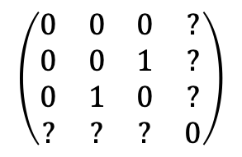

$Cert$の下限による枝刈り
$Num_{π}$の最小値の候補を$μ$とする．
先頭から既に決定している順序で，$Num_{π}$の下限が計算でき，$μ$より大きくなると探索を打ち切る．
$$A=\left[\left\{0,1,2,3,4,5,6,7\right\}\right]$$
$$B=\left[\left\{0,1,2,3,4,5,6,7\right\}\right]$$
$Num_{π}$の下限は，${001000}_{(2)}$
$$\left(\begin{matrix}0 & 0 & 0 & ? \\ 0 & 0 & 1 & ? \\ 0 & 1 & 0 & ? \\ ? & ? & ? & 0\end{matrix}\right)$$
$$A=\left[\left\{0\right\},\left\{1,2,3,4,5,6,7\right\}\right]$$
$$B=\left[\left\{0\right\},\left\{2,4\right\},\left\{5,6\right\},\left\{7\right\},\left\{1,3\right\}\right]$$
$$A=\left[\left\{1\right\},\left\{0,2,3,4,5,6,7\right\}\right]$$
$$B=\left[\left\{1\right\},\left\{3\right\},\left\{5,6,7\right\},\left\{0,2,4\right\}\right]$$
$$…$$
$$A=\left[\left\{0\right\},\left\{2\right\},\left\{4\right\},\left\{5,6\right\},\left\{7\right\},\left\{1,3\right\}\right]$$
$$B=\left[\left\{0\right\},\left\{2\right\},\left\{4\right\},\left\{5\right\},\left\{6\right\},\left\{7\right\},\{1,3\}\right]$$
$$…$$
$$…$$
$$A=\left[\left\{0\right\},\left\{2\right\},\left\{4\right\},\left\{5\right\},\left\{6\right\},\left\{7\right\},\left\{1\right\},\{3\}\right]$$
$$B_{1}=\left[\left\{0\right\},\left\{2\right\},\left\{4\right\},\left\{5\right\},\left\{6\right\},\left\{7\right\},\left\{1\right\},\left\{3\right\}\right]$$
$$A=\left[\left\{0\right\},\left\{2\right\},\left\{4\right\},\left\{5\right\},\left\{6\right\},\left\{7\right\},\left\{3\right\},\{1\}\right]$$
$$B_{2}=\left[\left\{0\right\},\left\{2\right\},\left\{4\right\},\left\{5\right\},\left\{6\right\},\left\{7\right\},\left\{3\right\},\left\{1\right\}\right]$$
$$μ≔Num_{B_{1}}$$
$$μ≔Num_{B_{2}}$$

Slide 32

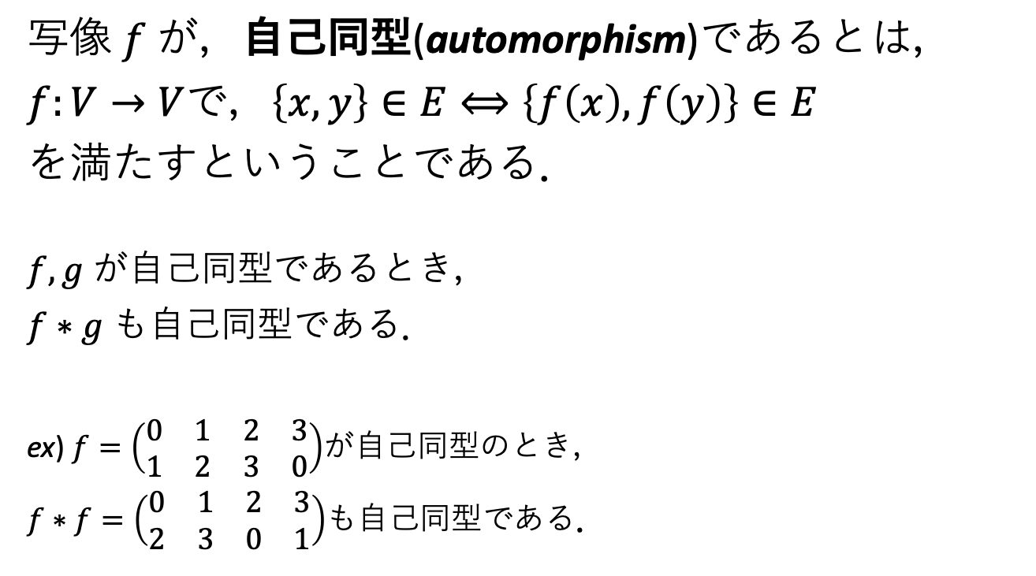



自己同型性
写像 $f$ が，自己同型(automorphism)であるとは，
$f:V→V$で，$\left\{x,y\right\}∈E⟺\left\{f\left(x\right),f\left(y\right)\right\}∈E$
を満たすということである．
$f,g$ が自己同型であるとき，
$f∗g$ も自己同型である．
ex) $f=\left(\begin{matrix}0 & 1 & 2 & 3 \\ 1 & 2 & 3 & 0\end{matrix}\right)$が自己同型のとき，
$f∗f=\left(\begin{matrix}0 & 1 & 2 & 3 \\ 2 & 3 & 0 & 1\end{matrix}\right)$も自己同型である．
$$0$$
$$1$$
$$3$$
$$2$$

Slide 33









自己同型による枝刈り
探索中に見つけられた自己同型な写像を用いて，自己同型群を探索しないようにする．
$$0$$
$$1$$
$$A=\left[\left\{0,1,2,3\right\}\right]$$
$$B=\left[\left\{0,1,2,3\right\}\right]$$
$$…$$
$$…$$
$$…$$
$$…$$
$$3$$
$$2$$
$$B_{1}=\left[\left\{0\right\},\left\{1\right\},\left\{2\right\},\left\{3\right\}\right]$$
$$B_{2}=\left[\left\{1\right\},\left\{2\right\},\left\{3\right\},\left\{0\right\}\right]$$
$$B_{3}=\left[\left\{2\right\},\left\{3\right\},\left\{0\right\},\left\{1\right\}\right]$$
$$B_{4}=\left[\left\{3\right\},\left\{0\right\},\left\{1\right\},\left\{2\right\}\right]$$
$Num_{B_{1}}=Num_{B_{2}}$のとき，$f=\left(\begin{matrix}0 & 1 & 2 & 3 \\ 1 & 2 & 3 & 0\end{matrix}\right)$ は自己同型である．

Slide 34
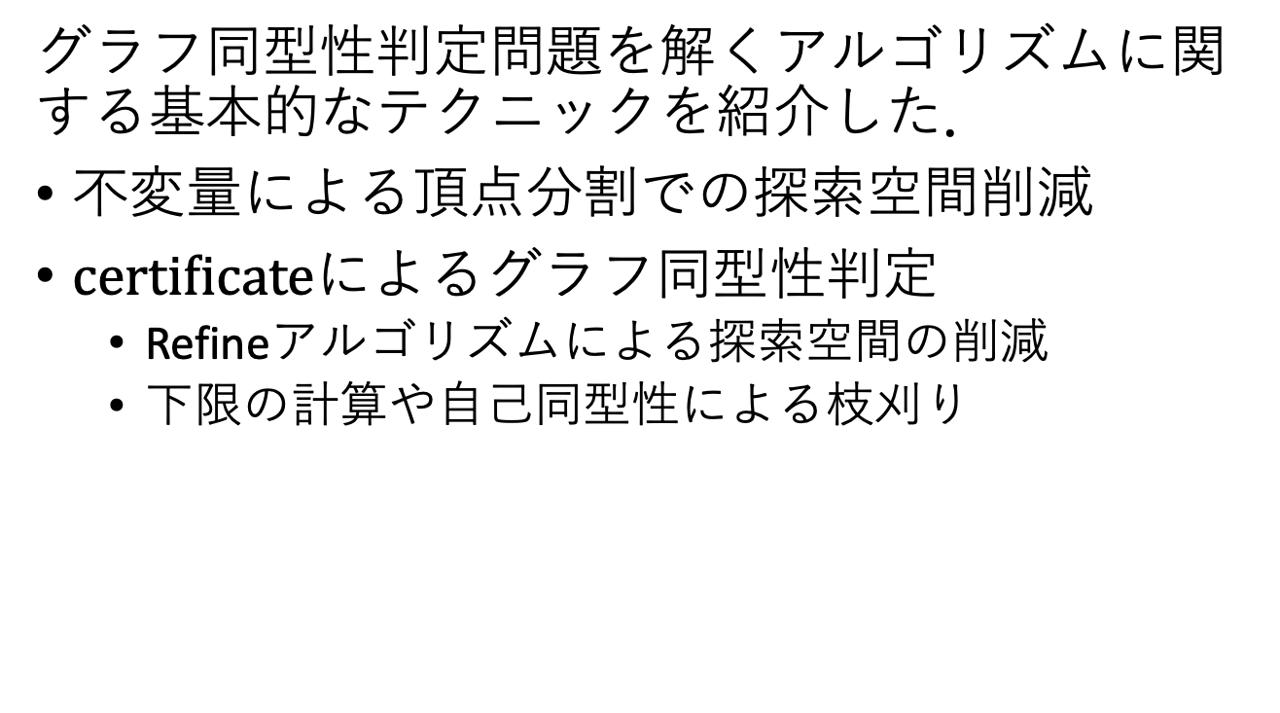
まとめ
グラフ同型性判定問題を解くアルゴリズムに関する基本的なテクニックを紹介した．
不変量による頂点分割での探索空間削減
$certificate$によるグラフ同型性判定
Refineアルゴリズムによる探索空間の削減
下限の計算や自己同型性による枝刈り

Slide 35
Appendix
付録

Slide 36
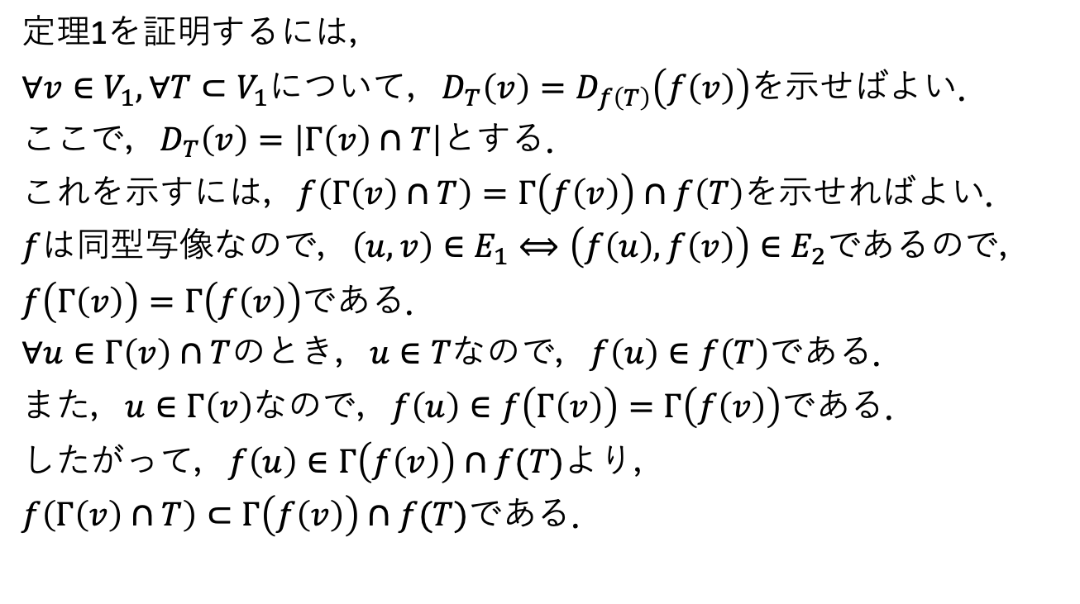
定理1の証明(1/2)
定理1を証明するには，
$∀v∈V_{1},∀T⊂V_{1}$について，$D_{T}\left(v\right)=D_{f\left(T\right)}\left(f\left(v\right)\right)$を示せばよい．
ここで，$D_{T}\left(v\right)=\left|Γ\left(v\right)∩T\right|$とする．
これを示すには，$f\left(Γ\left(v\right)∩T\right)=Γ\left(f\left(v\right)\right)∩f\left(T\right)$を示せればよい．
$f$は同型写像なので，$\left(u,v\right)∈E_{1}⟺\left(f\left(u\right),f\left(v\right)\right)∈E_{2}$であるので，
$f\left(Γ\left(v\right)\right)=Γ\left(f\left(v\right)\right)$である．
$∀u∈Γ\left(v\right)∩T$のとき，$u∈T$なので，$f\left(u\right)∈f\left(T\right)$である．
また，$u∈Γ\left(v\right)$なので，$f\left(u\right)∈f\left(Γ\left(v\right)\right)=Γ\left(f\left(v\right)\right)$である．
したがって，$f\left(u\right)∈Γ\left(f\left(v\right)\right)∩f(T)$より，
$f\left(Γ\left(v\right)∩T\right)⊂Γ\left(f\left(v\right)\right)∩f(T)$である．

Slide 37
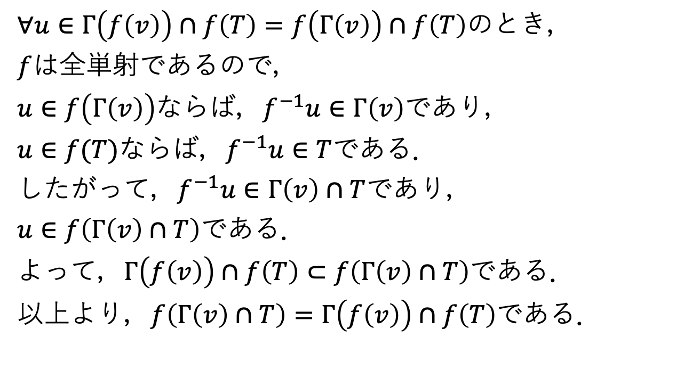
定理1の証明(2/2)
$∀u∈Γ\left(f\left(v\right)\right)∩f\left(T\right)=f\left(Γ\left(v\right)\right)∩f\left(T\right)$のとき，
$f$は全単射であるので，
$u∈f\left(Γ\left(v\right)\right)$ならば，$f^{−1}u∈Γ\left(v\right)$であり，
$u∈f(T)$ならば，$f^{−1}u∈T$である．
したがって，$f^{−1}u∈Γ\left(v\right)∩T$であり，
$u∈f\left(Γ\left(v\right)∩T\right)$である．
よって，$Γ\left(f\left(v\right)\right)∩f\left(T\right)⊂f\left(Γ\left(v\right)∩T\right)$である．
以上より，$f\left(Γ\left(v\right)∩T\right)=Γ\left(f\left(v\right)\right)∩f\left(T\right)$である．

